Slide 1
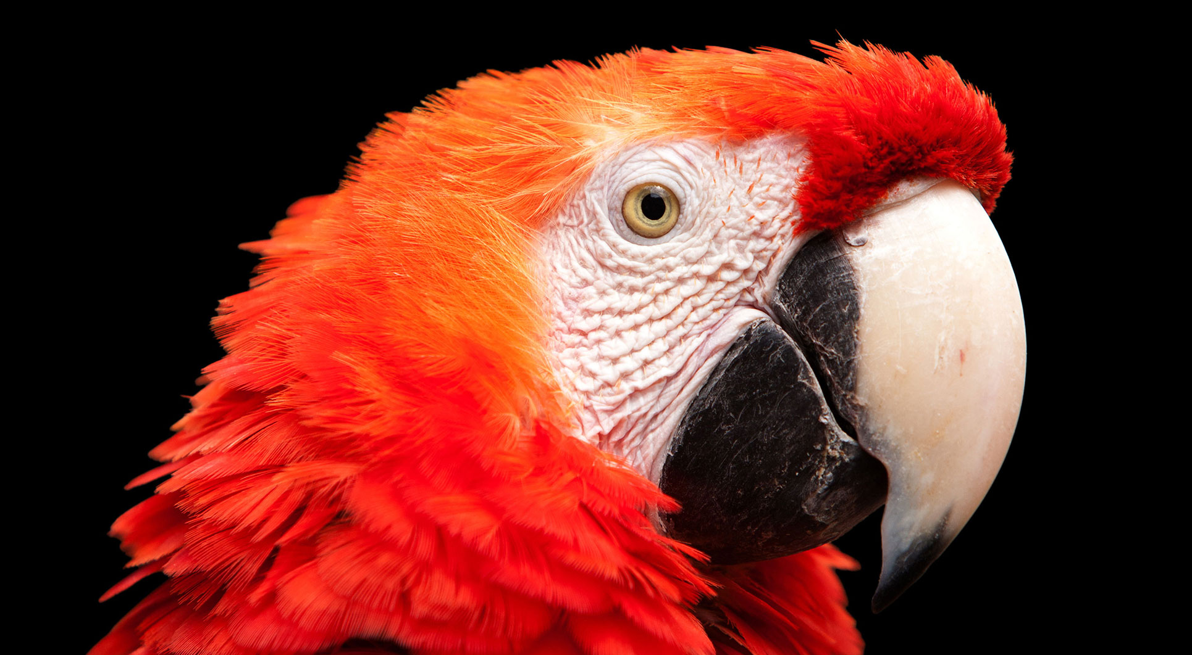
1.10 魔盒里的东西怎样才能交换
《Python青少年趣味编程》
小牛叔出品

Slide 2
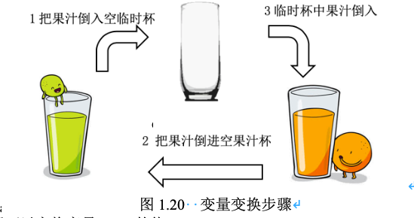
1.10：魔盒里的东西怎样才能交换

Slide 3
Python的变量
a,b,c,d = b,c,d,a
交换a,b
z=a
a=b
b=z

